Slide 1
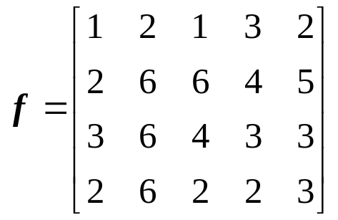
1、数字图像处理系统由哪些模块组成？与模拟图像处理的区别表现在哪些方面？
2、试给出把灰度范围（0,10）拉伸为（0,15），把灰度范围（10,20）拉伸为（15,25），把灰度范围（20,30）压缩为（25,30）的变换方程。
3、已知一幅图像的灰度级为8，图像的左边一半为深灰色，其灰度值为1/7，右边一半为黑色，其灰度值为0。试对此图像进行直方图均衡化处理，并描述处理后的图像视觉效果。
4、一幅图像的像素值如下图左图所示，试按右图所示方式对其进行处理，请写出处理结果g。
g
6
f
0 3 6
5、对第4题中的f 图像进行3×3均值滤波。
6、对第4题中的f 图像进行3×3中值滤波。

